Slide 1

Smart City
UNIVERSITATEA ALEXANDRU IOAN CUZA DIN IAȘI FACULTATEA DE INFORMATICĂ
Groza Vasile
Coordonator științific
Conf. Dr. Lenuța Alboaie
Notes:
Bună zua numele meu este Groza Vasile și
În aceastră prezentare vă aduc la cunoștință lucrarea Smart City,
O platformă ce aduce orașul inteligent către utilizator prin intermediul unei aplicații.

Slide 2
Cuprins
Concept
Identificarea soluției
Analiză și proiectare
Demo
Concluzii și direcții de dezvoltare
Notes:
În cele ce urmează vom discuta despre cum putem transfmora orașul într-un mediu atractiv pentru a locui, munci și recrea.
Și cum cum putem realiza acest lucru cu ajutorul tehnologiei. Precum și scurta descriere arhitecturala a soluției cu care am venit.
demo....
Si desigur ca orice dezvoltator îmi doresc ca acest proiect să aibă un viitor. Despre aceasta spre finalul prezentării.

Slide 3
Concept
Utilizator
Confort
Eveniment
Detalii
Oraș
Interacțiune
Integritate
Recreare
Informație
Locație
Entități
Utilizator
Eveniment
Oraș
Target
Recreare;
Confort;
Indicator de ecosistem;
Notes:
În urma unor studii reaizate se estimează ca pentru anul 2050 circa 66% din populația globului va trăi în mediul urban. Ce înseamnă o creștere de 3 ori în raport cu cifrele actuale.
Fapt care ar putea pune în pericol liniștea și nivelul de comoditate a traiului din oraș.
După cum puteți vedea pe slide-ul curent avem 3 componente ce formează un întreg.
Orașul în care au loc evenimente
Și oamenii care merg la acele evenimente
Imediat se observă că evenimentul este puntea ce leagă acele 2 enitntăți
Cuvintele cheie aici sunt interacțiune, confort , recreare.
Problema pusă este cum asigur :
Confortul și recrearea utilizatorului
precum si interctiunea oraș - utilizator.

Slide 4
Smart City & IoT
Sistem software pentru integrare celor 3 entități
Managementul evenimentelor
Monitorizarea indicatorilor de ecosistem
Iteracține oraș - cetățean
Notes:
Tehnologia este cuvantul cheie și anume cu ajutorul cenceptului IoT putem construi un sistem urban integru.
Crearea unui mediu social confortabil a devenit scopul principal în cadrul acestei lucrări.
Pentru a asigura acest lucru ne focusăm pe colectarea datelor din cadrul orașului
Acestea fiind: Indicatorul de ecosistem exprimat prin :
- nivel de zgomot
- starea vremii
-temperature.
-presiune.
-precipitatii.
-viteza vantului.
Și evenimente.
Astfel putem realiza o interacțiune cetățean-oraș mai productivă oferind informații din urma cărora utilizatorul să poată lua decizia de a merge sau nu intr-o anumita zona ori la un anumit eveniment.

Slide 5
Ce am creat?
Platfrma web este formată din 3 module principale
Aplicația mobil pentru Utiliatori
Serverul Aplicației
API RESTful pentru managementul evenimentelor
Notes:
Ce am creat?
Împlementarea tehnologică a soluției cu care am venit este o platformă web
Cu un thin client (în forma unei aplicații mobil). Un server de procesare a cererilor și un API REST-full de evenimente. Platforma a reușite să integreze entitățile discutate anterior. Utilizand servicii cloud am făcut disponibile resursele platformei pentru orice dispozitiv ce are instalata clientul.
Să urmărim aspectele arhitecturale ale acestora

Slide 6
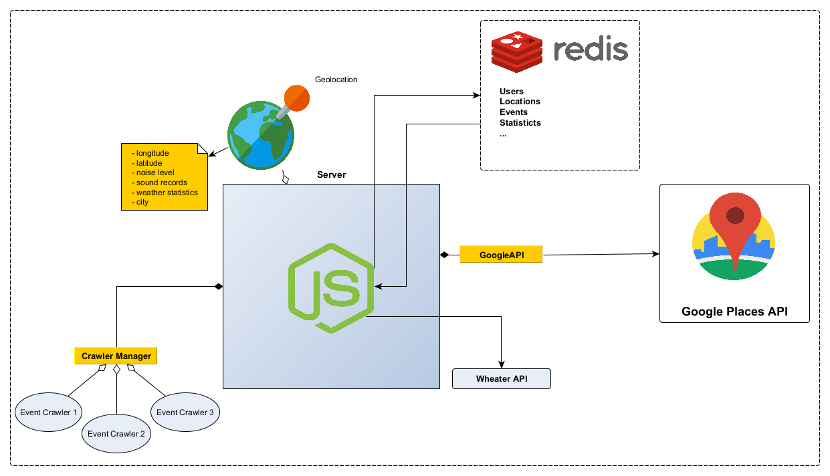
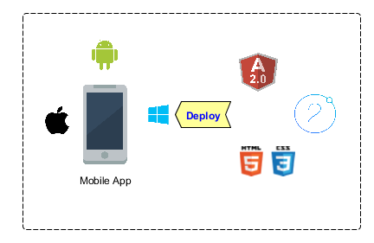
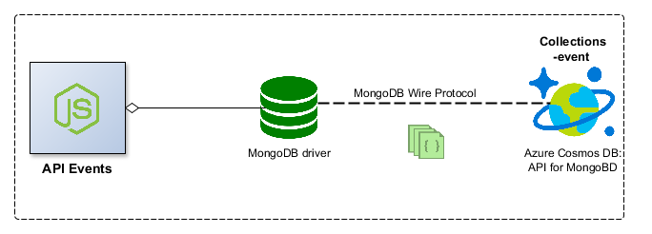

GET, POST DELETE
JSON
Response
GET, POST DELETE
JSON
Response
Notes:
Aplicația mobil este construită folosind framework-ul Ionic 2 și angular 2
Datorită Framework-ului Ionic2 și pluginurilor cordova am acces nativ la senzorii dispozitivului astfel monitorzand nivelul de zgomot de la locatia curenta a utilizatorului.
Partea de server este in nodejs ce este conectată baza de date in memory redis care este hostata pe o instantanta de ec2
Serverul eventApi oferă un API REST-full ce ruleaza în cloud-ul Microsoft Azure
Funția acestuia este de a realiza operații CRUD asupra coleției de evenimente. Acesta e conectaăt la o baza de date global distribuită Cosmos DB

Slide 7
DEMO

Slide 8
Concluzii
Platforma monitorizarză cu succes nivelul de zgomot de la locațiile la care este cel putin un dispozitiv.
Are loc colectare evenimentelor din apropierea utilizatorului.
Notes:
Urmează ...

Slide 9

Monitorizarea mai multor indicatori de ecosistem
Crearea unui sistem de recomandare de evenimente pentru utilizatori
Marirea numarului de surse utilizate in scopul procurării de evenimente.

Slide 10
Vă mulțumesc!

